Slide 1

Prepoznavanje objekata u prirodnom okruženju (bear_juvenile i bear_adult)
Projekat iz predmeta Vještačka inteligencija
Pripremili: Benjamin Baždar
Adi Drakovac
Ali Ljaljak
Nastavni ansambl: prof. dr. Amila Akagić dipl.ing.el.
Emina Efendić BA ing.
(AI)
Akademska 2024./2025. godina

Slide 2

Sadržaj prezentacije
01
02
03
04
Opis problema
Pregled stanja u oblasti
Izbor, analiza i pretprocesiranje dataset-a
Odabir, formiranje, treniranje i testiranje modela
05
Cjelokupni osvrt na problem i dobijeno rješenje

Slide 3
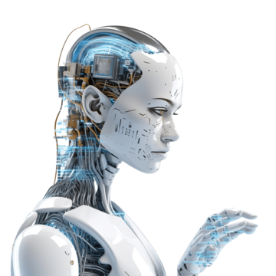
01
Opis problema
(AI)

Slide 4
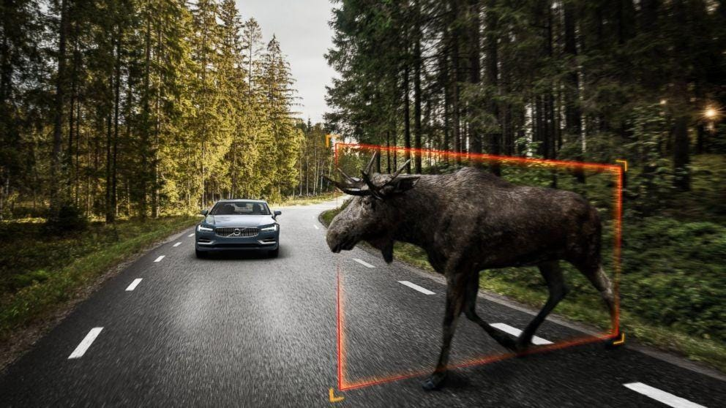
Opis problema
Praćenje populacija divljih životinja ključno je za očuvanje biodiverziteta
Duboko učenje, konvolucione neuronske mreže (CNN) pokazali su se veoma dobro za identifikaciju i klasifikaciju životinja na osnovu slika snimljenih kamerama-zamkama ili drugim sistemima

Slide 5
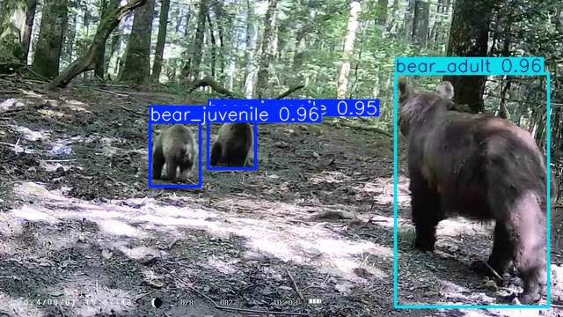
Ciljevi projekta
projektovanje i modeliranje sistema vještačke inteligencije sposobnog za prepoznavanje divljih životinja u njihovom prirodnom okruženju
razlikovanje mlađe i starije jedinke unutar klase bear (bear_juvenile I bear_adult)

Slide 6
Pregled postojećih dataset-a – dio 1
Cilj analize:
Istražiti da li postoje javno dostupni skupovi podataka koji bi se mogli direktno iskoristiti za rješavanje problema – detekcija i starosna klasifikacija medvjeda u prirodnom okruženju.
LILA.BC
Ogroman repozitorijum slika divljih životinja iz camera trap-ova.
Prednost: Realni uslovi, prirodna staništa, relevantan kontekst.
Ograničenje: Anotacije samo po vrstama, nema informacija o starosti.
COCO
Industrijski standard za detekciju objekata.
Prednost: Ima klasu "bear", precizne bounding box anotacije.
Ograničenje: Mali broj medvjeda, nema podataka o starosti, slike često iz neprirodnog konteksta (zoo, igračke...).
Notes:
Naglasiti da nijedan od ovih dataset-ova ne nudi ono što je našem projektu ključno – vizuelnu distinkciju po starosnim kategorijama, iako nude relevantan kontekst ili tehničke anotacije.

Slide 7
Pregled postojećih dataset-a – dio 2
Animal-Web
Skup podataka za fine-grained klasifikaciju životinja.
Prednost: Fokus na starost i pol životinja – konceptualno najbliži cilju.
Ograničenje: Premalo slika medvjeda sa pouzdanim starosnim oznakama.
iNaturalist
Skup podataka generisan putem citizen science platforme.
Prednost: Ogromna količina raznolikih podataka.
Ograničenje: Nema bounding box-ova, starost ako i postoji – nestrukturisana i nepouzdana za treniranje.
Notes:
Zaključiti da i pored velikog broja dostupnih dataset-ova, nijedan nije dovoljno specifičan za zadatak koji postavljamo – zbog čega je bilo potrebno razmotriti izradu ili prilagođavanje sopstvenog skupa podataka.

Slide 8
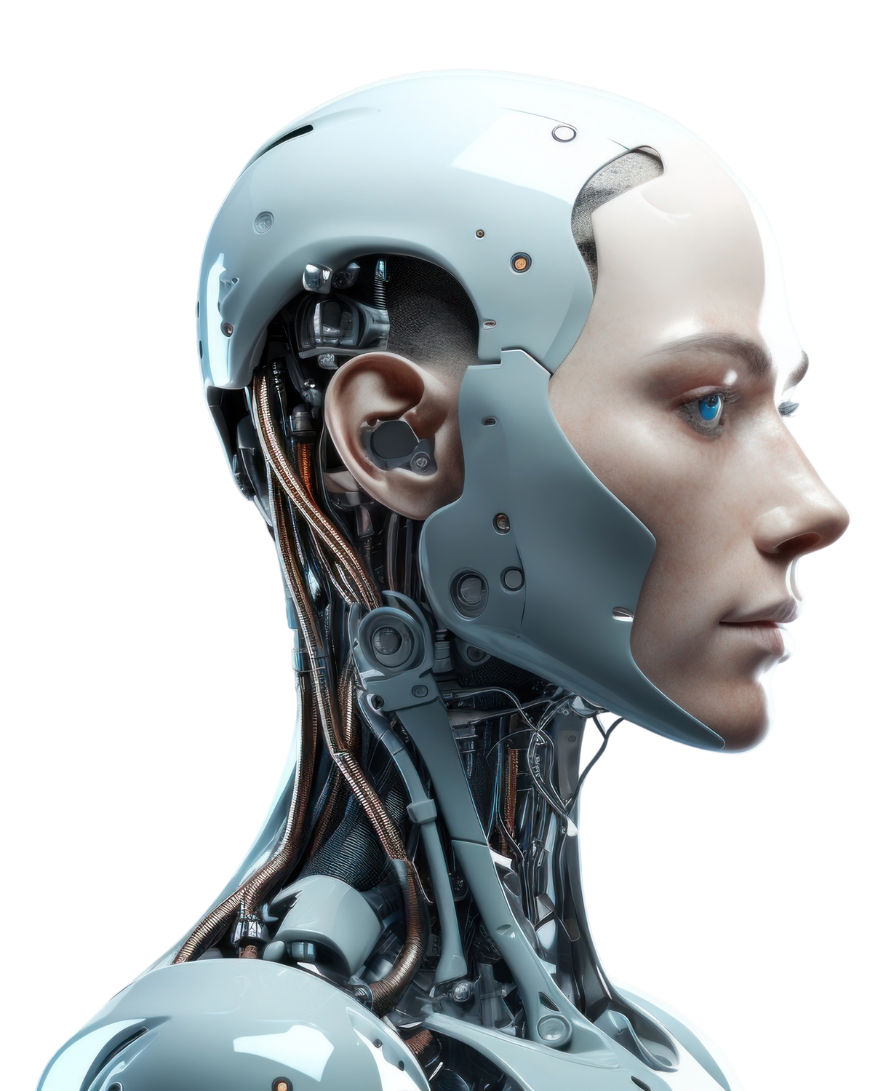
02
Pregled stanja u oblasti
(AI)

Slide 9
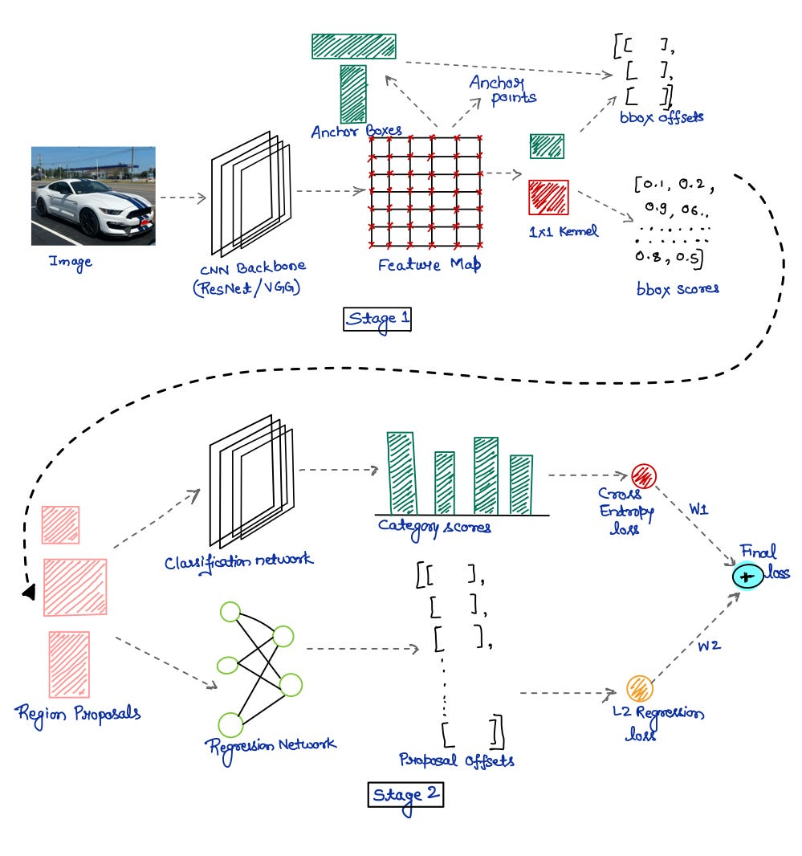
Duboko učenje i Konvolucione neuronske mreže (CNN)
Šta je to? Podgrana vještačke inteligencije koja automatizuje analizu vizuelnih podataka.
Zašto je važno za zaštitu životinja? Omogućava efikasno praćenje i očuvanje analizom ogromnih količina slika.
Kako funkcionišu CNN-ovi? Automatski uče i ekstrahuju hijerarhijske karakteristike iz slika – od jednostavnih ivica do složenih objekata. To znači da sami "razumiju" sliku bez ručnog unosa.

Slide 10
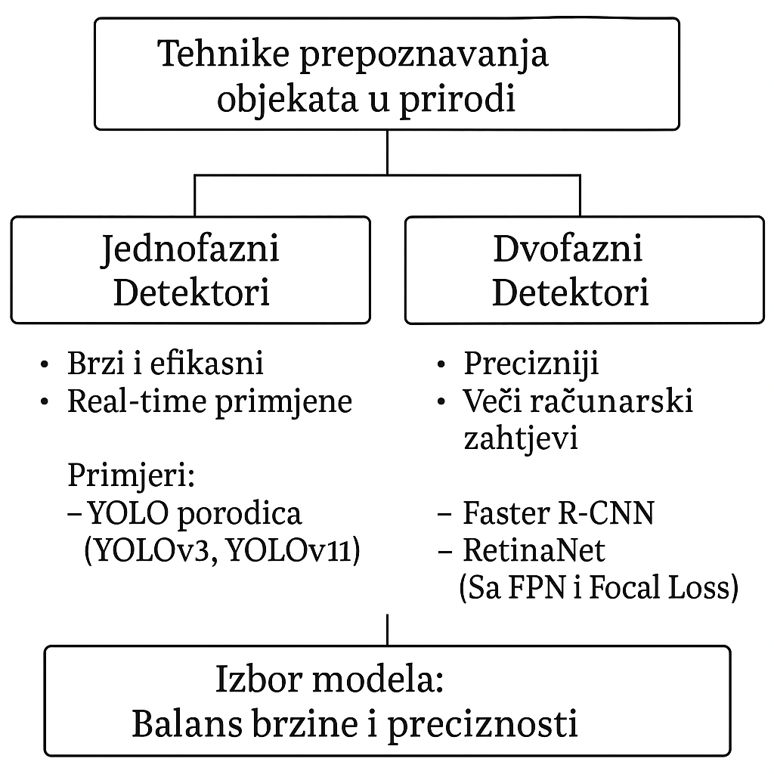
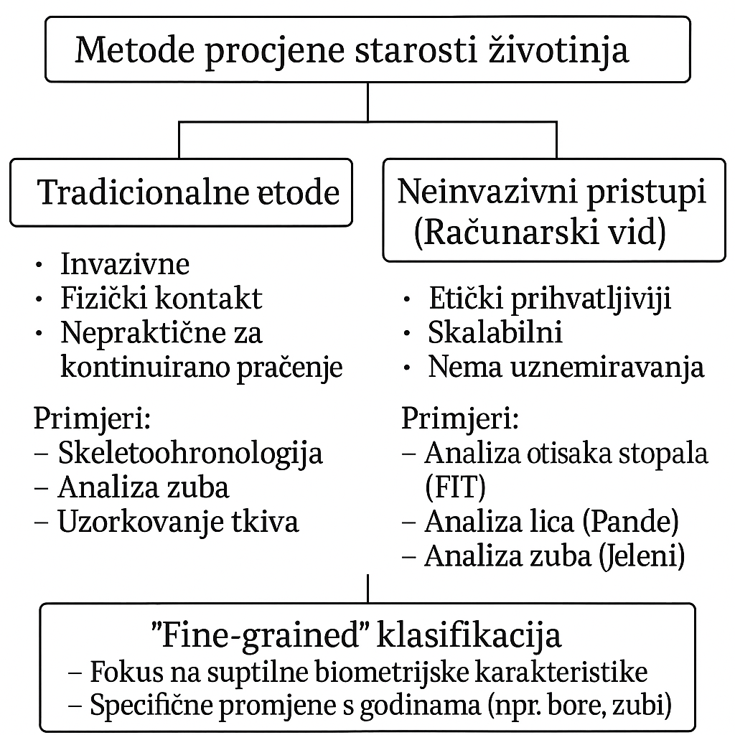
Tehnike prepoznavanja objekata i procjena starosti

Slide 11
Izazovi primjene u divljini
Pozadinski šum i heterogenost podataka: Puno smetnji u pozadini (teren, vegetacija) i raznolikost podataka otežavaju prepoznavanje životinja.
"Otvoreno okruženje" i "Domain Shift": Modeli se moraju nositi s nepredviđenim varijacijama, pojavom nepoznatih objekata i promjenama u uslovima snimanja (npr. osvjetljenje, vrijeme).
Neuravnoteženost klasa: Mali broj slika rijetkih vrsta ili specifičnih starosnih grupa u odnosu na uobičajene pozadine ili česte vrste.
Teška detekcija: Životinje mogu biti male, djelimično zaklonjene ili se stapati s okolinom.
Poteškoće u prikupljanju podataka za procjenu starosti: Iako moguće, snimanje idealnih slika lica ili drugih karakteristika u divljini je izuzetno teško.

Slide 12
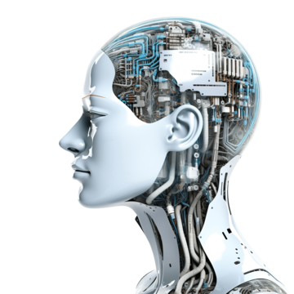
03
Izbor, analiza i pretprocesiranje dataset-a
(AI)

Slide 13
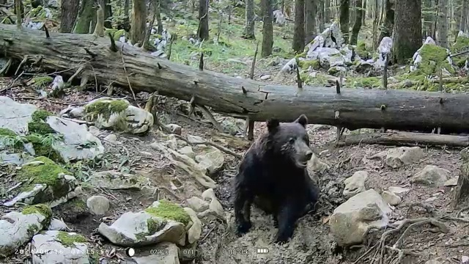
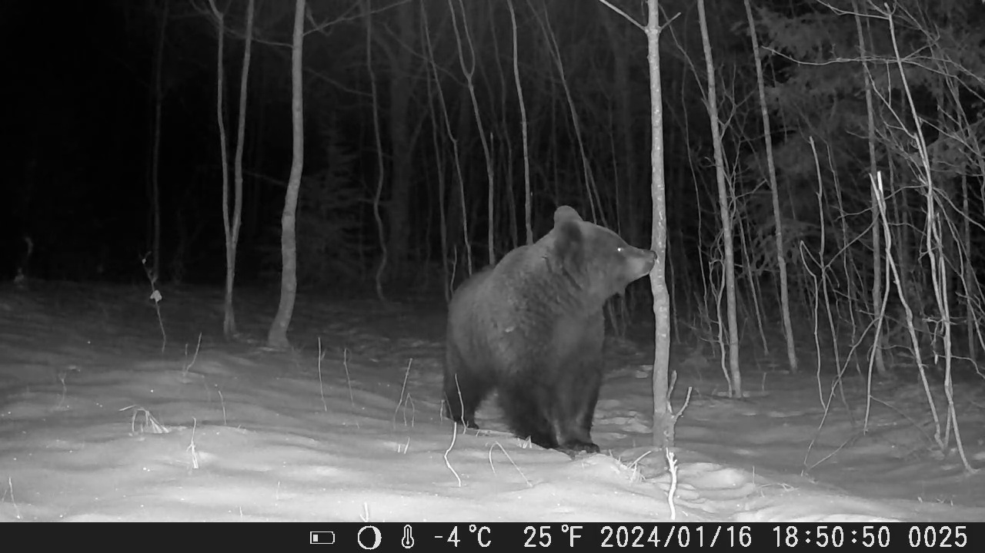
Izbor i opis skupa podataka
Korišten interni dataset ETF Sarajevo, specifično kreiran za ovaj projekat
Fokus: detekcija i starosna klasifikacija medvjeda
Slike dobijene ekstrakcijom frejmova iz video zapisa
Anotacije izrađene alatom LabelImg, format prilagođen YOLO modelu
Notes:
Naglasiti prednost što je dataset pravljen po mjeri – prilagođen ciljevima projekta, s direktnim fokusom na dvije starosne kategorije.

Slide 14
Struktura i statistika dataset-a
Format: .jpg slike + .txt anotacije (YOLO format)
Dvije klase: bear_adult i bear_juvenile
Podjela: train (80%), val (10%), test (10%)
Ukupno: 11,952 slika, 15,144 detekcija, ~4 GB
Skup podataka | Broj slika | Veličina (MB) | Broj instanci | Instanci bear_adult | Instanci bear_juvenile
Trening (Train) | 9,561 | 3195.78 | 12,166 | 6,860 | 5,306
Validacija (Val) | 1,195 | 417.66 | 1,496 | 908 | 588
Test (Test) | 1,196 | 399.96 | 1,482 | 837 | 645
UKUPNO | 11,952 | 4013.40 | 15,144 | 8,605 | 6,539
Notes:
Istaknuti da je podjela rađena po standardnoj praksi kako bi se osigurala validnost evaluacije modela.

Slide 15
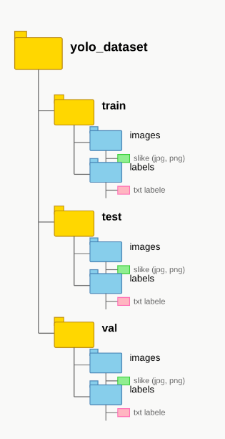
Pretprocesiranje – organizacija podataka
Struktura organizovana prema YOLO standardu:
images/ i labels/ folderi unutar train/, val/, test/
data.yaml fajl s klasama i putanjama
Sve pripreme izvedene automatski za kompatibilnost s YOLO trenažnim skriptama
Notes:
Objasni važnost pravilne strukture i kako YOLO koristi ovu organizaciju prilikom treniranja.

Slide 16
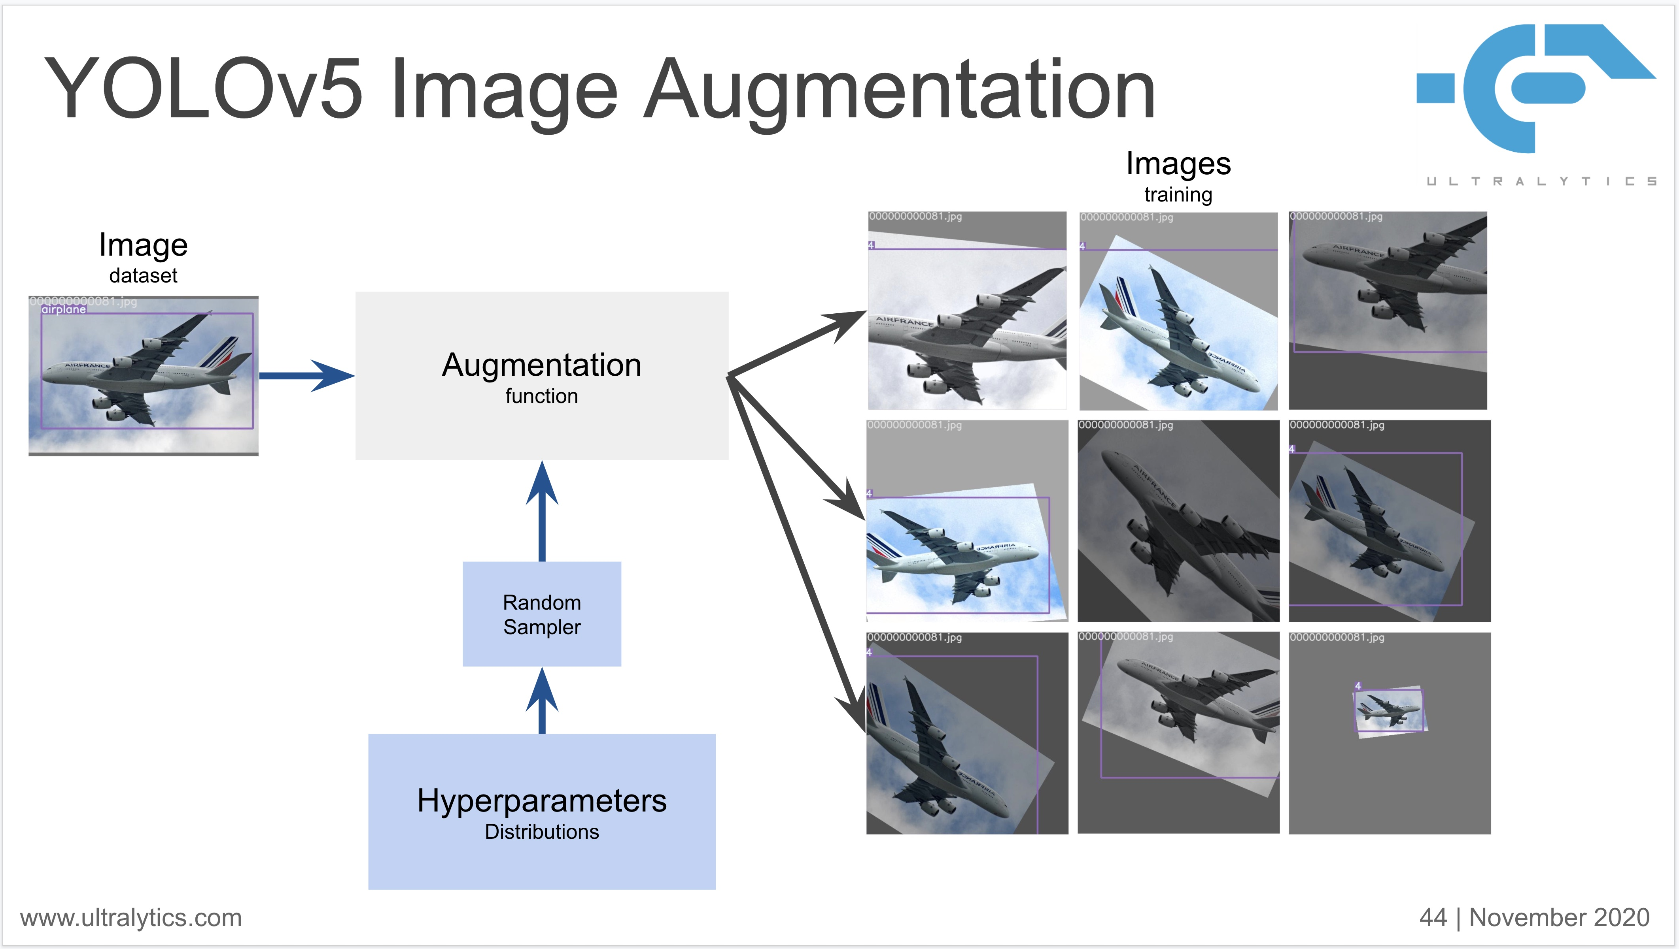
Pretprocesiranje – augmentacija podataka
Nije rađena ručna augmentacija prije treniranja
YOLO koristi "on-the-fly" augmentaciju tokom treniranja
Automatske transformacije:
Promjene boje (svjetlina, kontrast)
Geometrijske transformacije (rotacija, skaliranje)
Mosaic augmentacija
Notes:
Objasni kako ove transformacije doprinose robusnosti modela i pomažu u borbi protiv overfittinga.

Slide 17
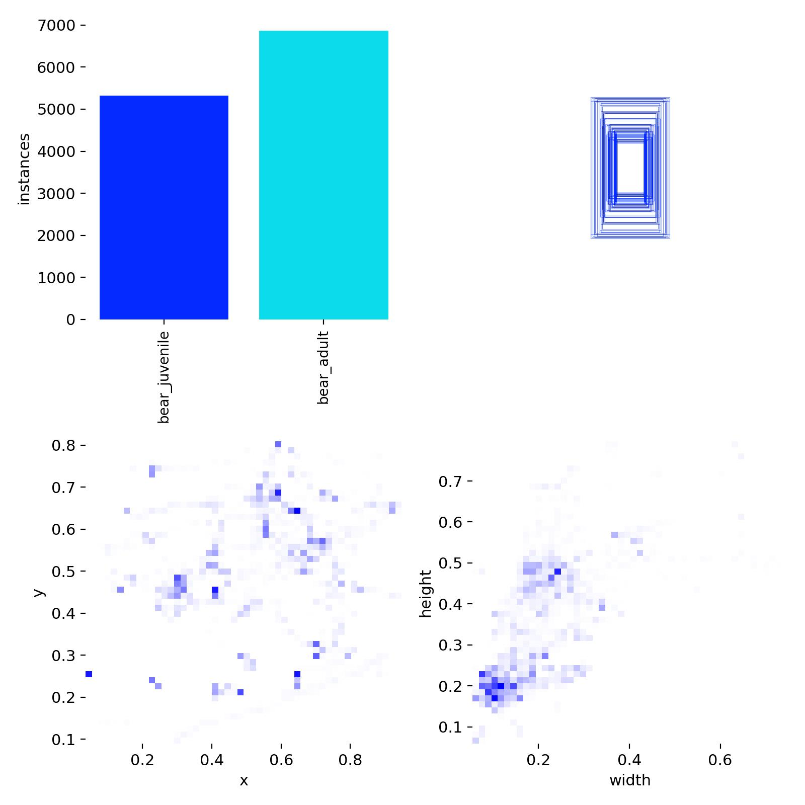
Identifikovani rizici
Vizuelna sličnost između klasa – razlika je najčešće samo u veličini
Veličina kao relativan i teško mjerljiv atribut u 2D slici
Primjeri grešaka:
Veliko mladunče daleko = mala odrasla jedinka blizu
Imbalans klasa: blaga dominacija bear_adult (1.3:1)
Varijabilnost u snimanju: osvjetljenje, okluzije, različite poze i udaljenost
Subjektivnost pri anotaciji:
Više anotatora
Nejasni slučajevi kod granice između juvenile i adult
Notes:
Naglasiti da je ovo najveći izazov u klasifikaciji i glavni izvor potencijalnih grešaka modela.
Objasniti kako ovi faktori unose "šum" u podatke i otežavaju tačnost modela – ali su realni izazovi u ovakvim zadacima.

Slide 18

04
Odabir, formiranje, treniranje i testiranje modela
(AI)

Slide 19
Odabir metode i tehnologija: Strateški pristup
Odabrali smo YOLOv8 jer nudi najbolji balans brzine i preciznosti za detekciju objekata. To nam je ključno za real-time analizu video materijala s kamera-zamki.
Osnovna Arhitektura:
YOLOv8m model: Koristimo verziju pretreniranu na masivnom COCO skupu podataka. To omogućava učenje prijenosom (Transfer Learning), što znači da model već razumije opće vizualne značajke.
Ključni dijelovi:
Backbone: Izdvaja osnovne značajke slike.
Neck (PAN-FPN): Spaja značajke s različitih razina, pomažući prepoznavanju objekata raznih veličina.
Decoupled Head: Odvojeno klasificira objekte (što je?) i lokalizira ih (gdje je?), poboljšavajući preciznost.
Anchor-free dizajn: Pojednostavljuje treniranje modela.

Slide 20
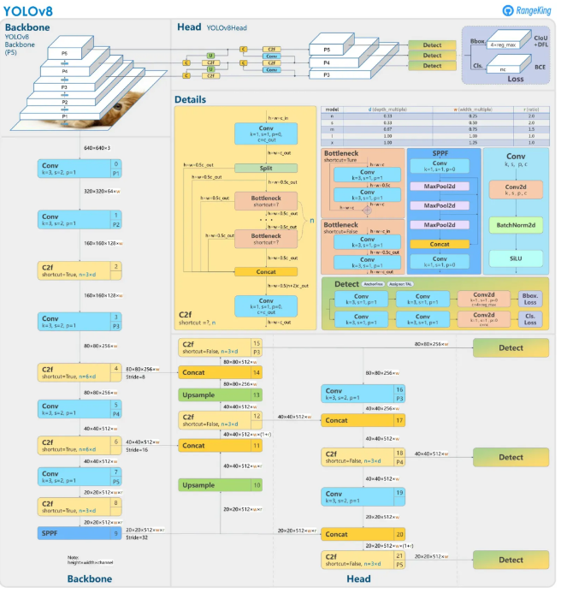
YOLOv8 arhitektura je podijeljena na tri ključne, modularne komponente: Backbone, Neck i Head.
Backbone služi kao ekstraktor značajki, progresivno izvlačeći sve kompleksnije informacije iz ulazne slike
Neck komponenta je zadužena za inteligentnu agregaciju i obogaćivanje značajki generiranih od strane Backbonea.
Head je završni dio YOLOv8 arhitekture koji pretvara obrađene značajke iz Necka u konačna predviđanja.

Slide 21
Prednosti i Mane YOLOv8 u Našem Projektu
Prednosti YOLOv8:
Brzina i učinkovitost: Omogućuje gotovo real-time detekciju
Visoka preciznost
Učenje prijenosom (Transfer Learning)
Robusnost
Fleksibilnost
Potencijalne Mane YOLOv8:
Zahtjevnost resursa
Osjetljivost na rijetke pozicije/scene
Kompleksnost interpretacije

Slide 22
Izazov klasifikacije starosne dobi medvjeda
Više od puke detekcije: Projekt ne samo da detektira medvjede, već ih i klasificira kao:
Mladunče (bear_juvenile)
Odrasla jedinka (bear_adult)
Problem fine-grained vizualne klasifikacije: Zahtijeva prepoznavanje suptilnih morfoloških razlika:
Veličina tijela
Proporcije glave
Korištene tehnologije i alati

Slide 23
Korištene tehnologije i alati
PyTorch Framework:
Fleksibilan i "Pythonic"
Dinamički računski graf za lakši razvoj i debugiranje
Ultralytics Biblioteka (v8.3.156):
Visoko optimizirana biblioteka za implementaciju YOLOv8 modela
Jednostavan API, automatska augmentacija
Google Colab & NVIDIA Tesla T4 GPU:
NVIDIA Tesla T4 GPU (16 GB VRAM) s CUDA 12.4 i cuDNN za efikasno izvršavanje matričnih operacija i konvolucija
Omogućeno treniranje modela s ~26 milijuna parametara u prihvatljivom vremenu
Google Drive:
Perzistentno skladište za skup podataka, YAML konfiguracijske datoteke i sve artefakte treniranja (modeli, logovi, rezultati)
Osigurava ponovljivost eksperimenata

Slide 24
Struktuiranje i Augmentacija podataka
Strukturiranje podataka i predobrada (YOLO format):
Promjena veličine i padding (Resizing and Padding): Slike skalirane na 640x640 piksela uz očuvanje omjera (letterboxing).
Normalizacija: Vrijednosti piksela konvertirane iz [0, 255] u [0.0, 1.0].
Konverzija u tenzore: Slike pretvorene u PyTorch tenzore (Batch, Channels, Height, Width) za GPU obradu.
Augmentacija podataka (Online augmentacija):
Povećava raznolikost skupa podataka i sprječava overfitting.
Geometrijske transformacije: Rotacija (do 15°), horizontalno okretanje (fliplr = 0.6), skaliranje, translacija.
Fotometrijske transformacije: Promjene u svjetlini, kontrastu i zasićenosti (HSV prostor boja).

Slide 25
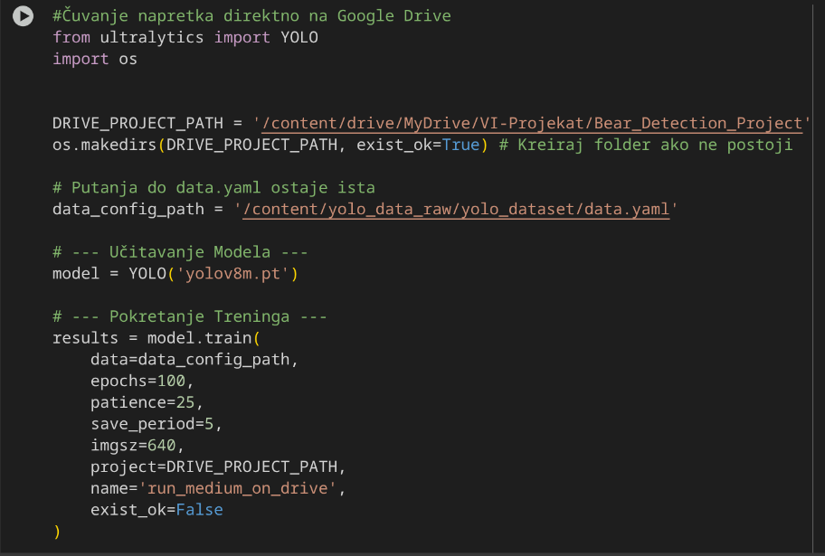
Proces treniranja modela: Dvofazni pristup
Parametri:
100 epoha
Visoka stopa učenja (lr=0.01)
SGD optimizator s momentom 0.937
Kosinusni raspored za smanjenje stope učenja
Rano zaustavljanje: Patience=25 (izbjegava nepotrebno treniranje i čuva najbolji model).

Slide 26
Proces treniranja modela: Dvofazni pristup (nastavak)
Cilj: Precizno prilagođavanje težina modela za maksimalnu preciznost.
Parametri:
Dodatnih 30 epoha
Znatno niža stopa učenja (lr=0.001)
AdamW optimizator (često učinkovitiji u ovoj fazi)
Regularizacija:
weight_decay od 0.0005 (L2 regularizacija) za sprječavanje overfittinga.

Slide 27
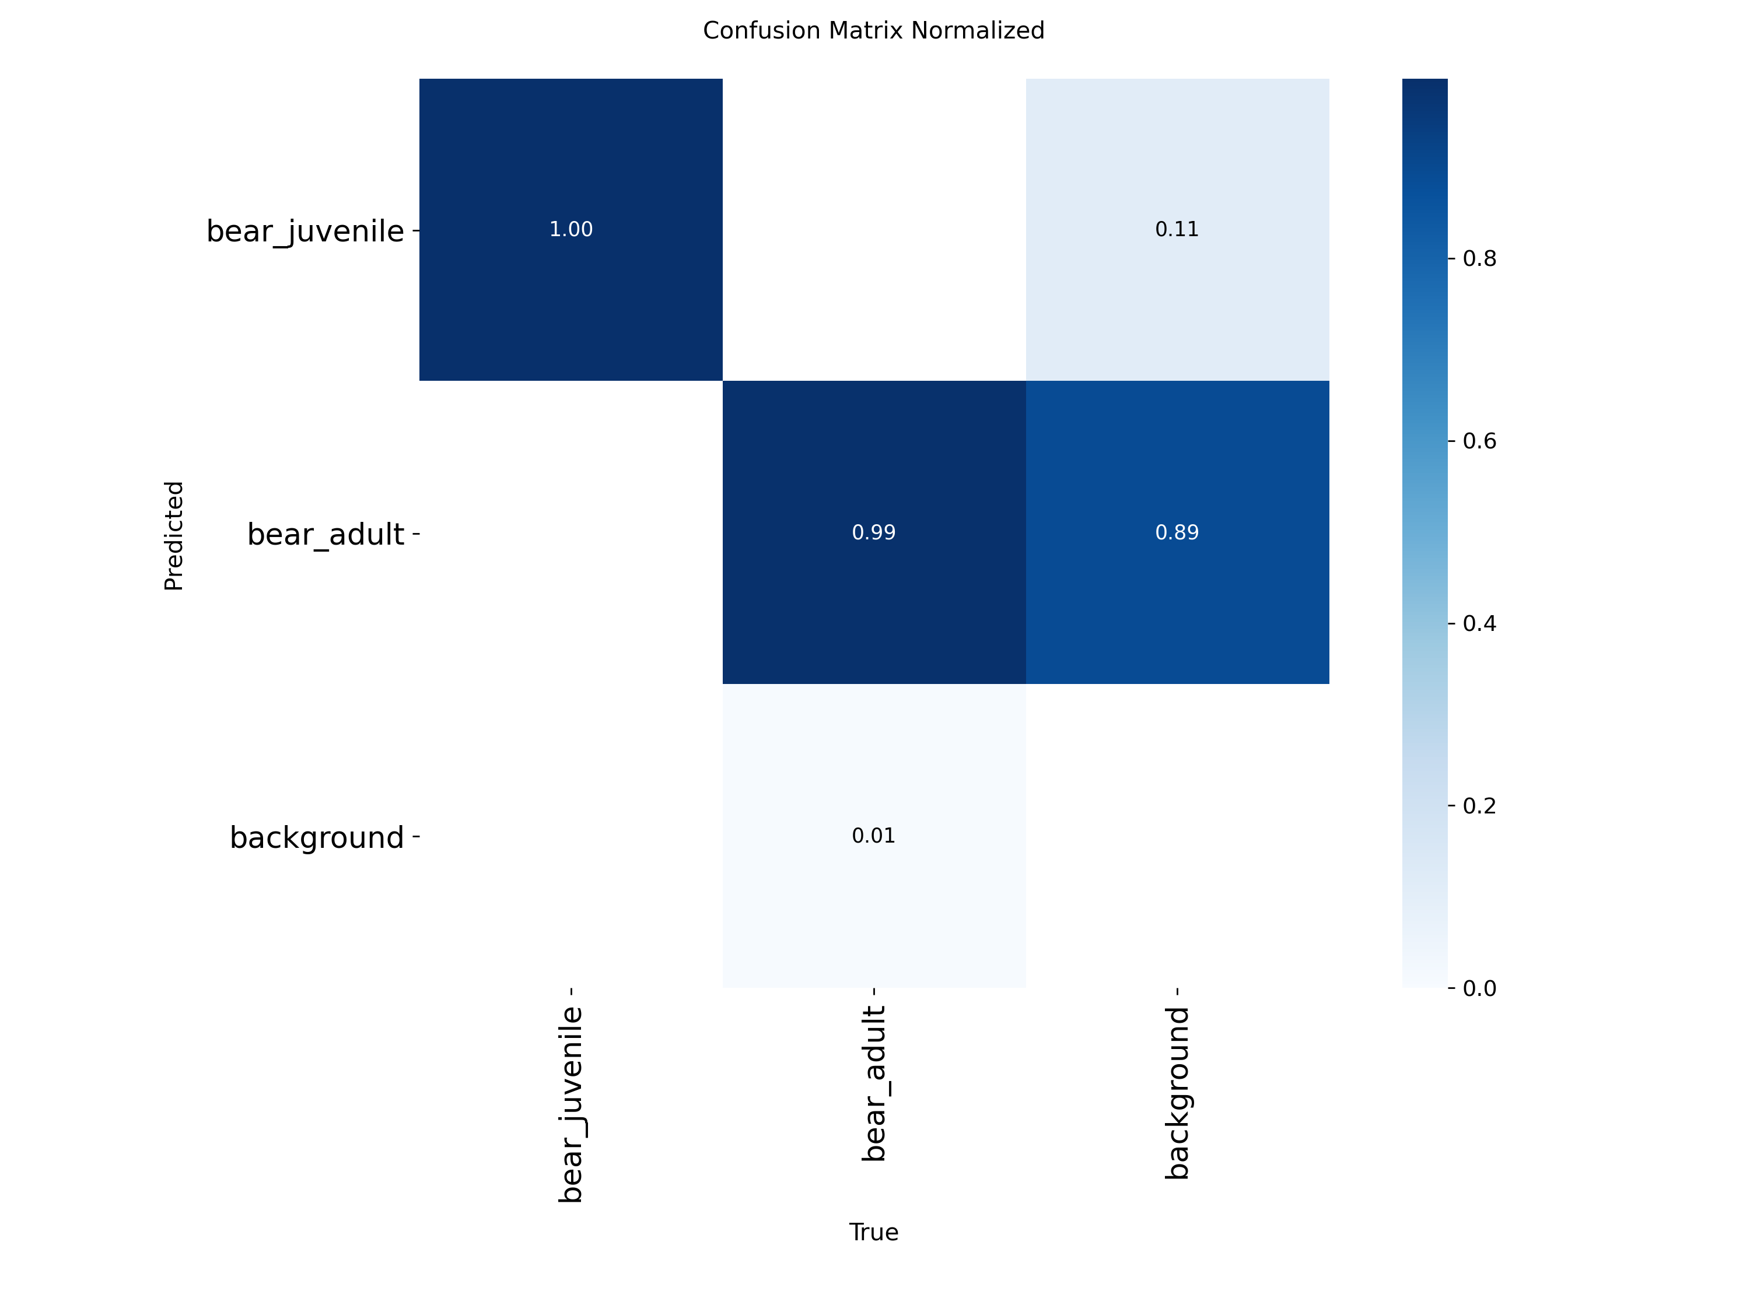
Evaluacija modela – Cilj
Testiranje na nezavisnom test skupu (1.196 slika)
Nije korišten ni u treniranju ni u validaciji
Osigurana objektivna procjena performansi
Korišteni javni podaci – omogućeno poređenje i replikacija

Slide 28
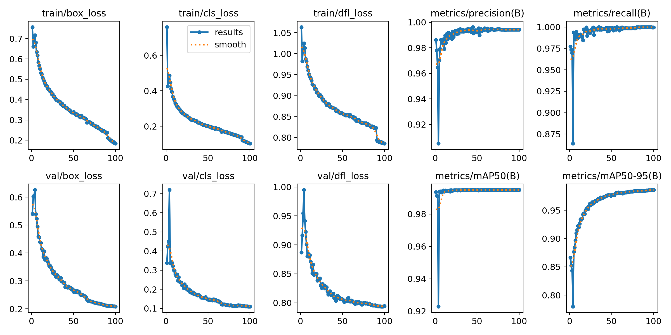
Metrike – Preciznost i odziv
Preciznost (Precision):
Udio ispravno detektovanih medvjeda među svim detekcijama → Visoka preciznost = manje lažnih alarma (False Positives)
Odziv (Recall):
Udio tačno pronađenih medvjeda među svim stvarnim → Visok odziv = manje propuštenih medvjeda (False Negatives)

Slide 29
mAP50 i mAP50-95
mAP50:
Prosječna preciznost kada je IoU ≥ 0.5 → Mjeri uspješnost detekcije i grube lokalizacije
mAP50-95:
Prosjek AP vrijednosti kroz više IoU pragova (0.5 do 0.95) → Striktnija metrika – ocjenjuje i preciznost uokvirivanja → Idealna za ekološke primjene gdje su detalji ključni

Slide 30
Rezultati performansi
Model postigao izuzetne rezultate na test skupu:
Real-time obrada (70 FPS)
Pouzdan za različite veličine i scene
Metrika | Ukupno | bear_juvenile | bear_adult
mAP50-95 | 0.9833 | 0.9833 | 0.9833
mAP50 | 0.9949 | 0.9950 | 0.9950
Preciznost | 0.9940 | 0.9967 | 0.9917
Odziv | 0.9970 | 0.9984 | 0.9948
Brzina inferencije | ~14 ms/slici | - | -

Slide 31
Desktop aplikacija
Cilj: Upotreba modela bez tehničkog znanja
Ciljna grupa: Biolozi, čuvari prirode, istraživači
Tehnologije:
Python 3 + PyQt5 (GUI)
YOLOv8 (Ultralytics)
Izvršne datoteke za jednostavnu distribuciju (.exe / .dmg)

Slide 32
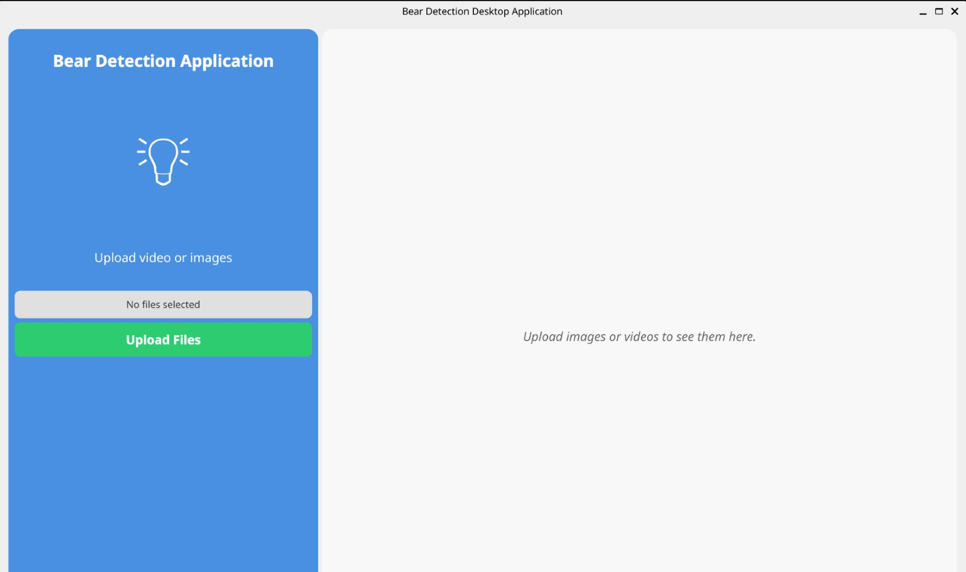
Funkcionalnosti aplikacije
Asinkrona obrada (QThread) – bez zamrzavanja sučelja
Učitavanje i obrada slika (.jpg/.png) i videa (.mp4/.avi)
Vizualizacija rezultata i izvoz u lokalne datoteke
Sučelje:
Lijevi panel: Upload, Detect, napredak
Desni panel: Prikaz slika/videa, navigacija i preuzimanje

Slide 33
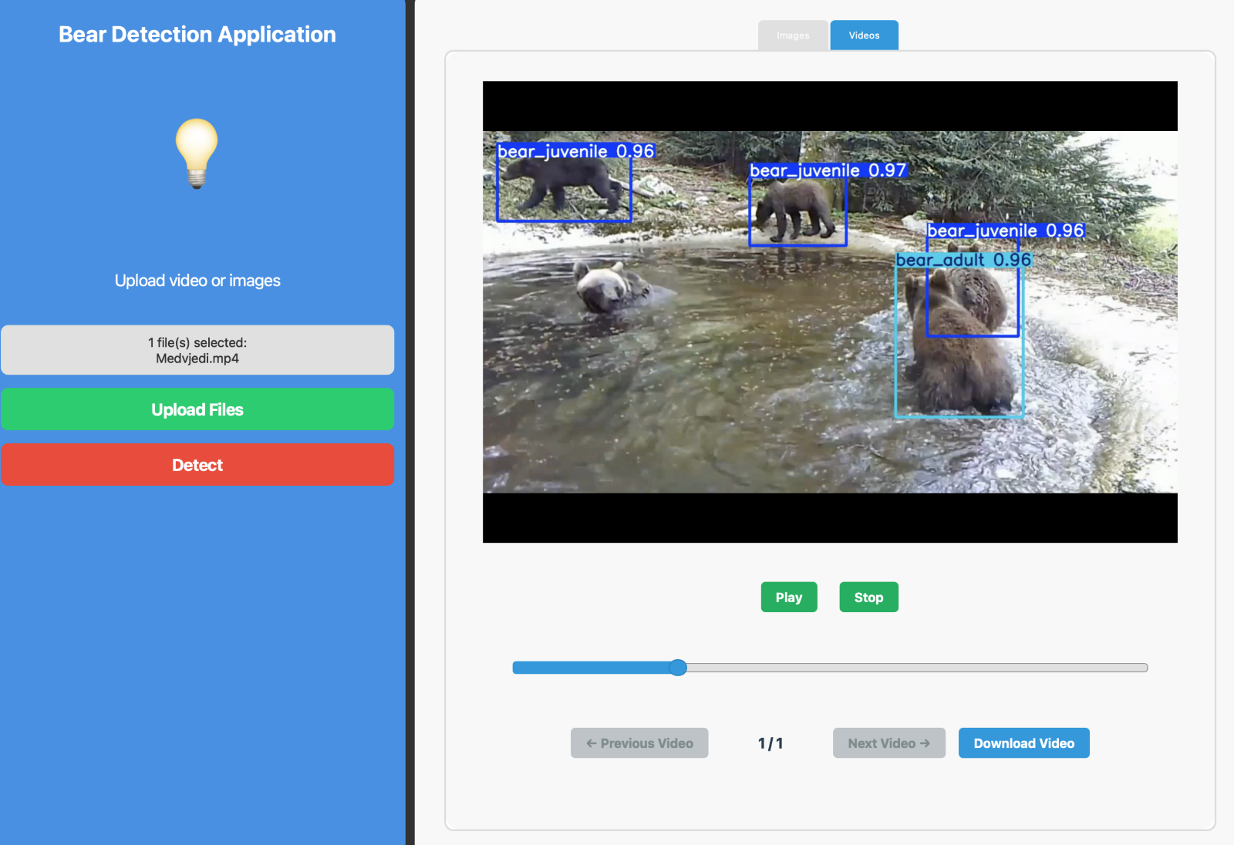
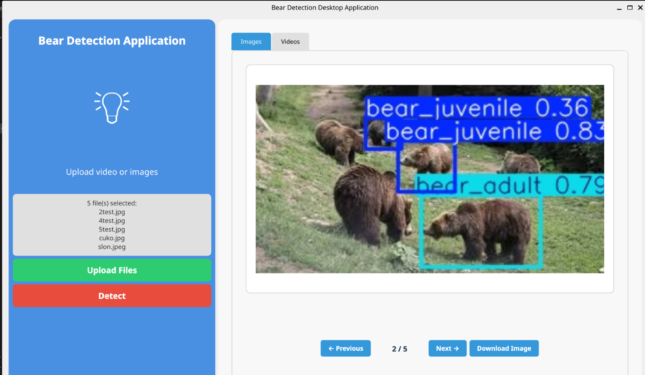
Tijek rada korisnika
Učitavanje: Korisnik bira slike ili video
Detekcija: YOLOv8 pokreće analizu u pozadini
Rezultati: Prikaz okvira + mogućnost preuzimanja
Intuitivno, efikasno i brzo

Slide 34
Diskusija i značaj
Visoka tačnost omogućava:
Detekciju medvjeda
Razlikovanje starosnih skupina Primjena u neinvazivnim demografskim analizama
Projekt podržava trendove korištenja AI u ekologiji

Slide 35
Ograničenja modela i buduće nadogradnje
Pristranost skupa podataka: Ograničena geografska raznolikost
Otvoreni svijet: Varijabilni uslovi – noć, loše vrijeme
Potrebno više testiranja na nepoznatim (out-of-distribution) podacima
Moguće proširenje:
Re-identifikacija jedinki (biometrijski potpis)
Detekcija više vrsta u istom staništu
Edge AI implementacija (npr. pametne kamera-zamke)
Fokus: Optimizacija, skalabilnost i lokalna obrada

Slide 36

05
Izazovi i budući rad
(AI)

Slide 37
Prevazilaženje ključnih izazova
Izazov
Problem
Rješenje / Strategija
Kvalitet i dostupnost podataka
Varijabilnost okruženja
Specifičnosti procjene starosti
Oskudica anotiranih podataka (posebno za starost), neuravnoteženost klasa.
Promjene osvjetljenja, vegetacije, poza životinja (problem "otvorenog okruženja").
Teškoća snimanja jasnih biometrijskih karakteristika (npr. lica) u divljini.
Augmentacija podataka Tehnike ponovnog uzorkovanja Transferno učenje sa preobučenim modelima
Robusne arhitekture Domain Adaptation tehnike za prilagođavanje novim uslovima
Fokus na alternativne karakteristike
Primjena modela za fine-grained klasifikaciju

Slide 38
Mogućnosti za budući razvoj
Proširenje opsega:
Uključivanje većeg broja vrsta i detaljnijih starosnih kategorija (novorođenčad, adolescenti, itd.).
Individualna re-identifikacija:
Razvoj sistema za prepoznavanje pojedinačnih životinja radi praćenja migracija, teritorija i ponašanja.
Integracija sa drugim senzorima:
Kombinovanje vizuelnih podataka sa termalnim kamerama, zvučnim senzorima i GPS podacima.
Razvoj Edge AI rješenja:
Optimizacija modela za rad na samim uređajima (kamerama-zamkama) u udaljenim područjima bez internet konekcije.
Interaktivni sistemi i etika:
Izgradnja platformi za povratne informacije od strane korisnika i analiza etičkih implikacija.

Slide 39
Hvala na pažnji!

